Slide 1
H组迭代二项目展示

Slide 2
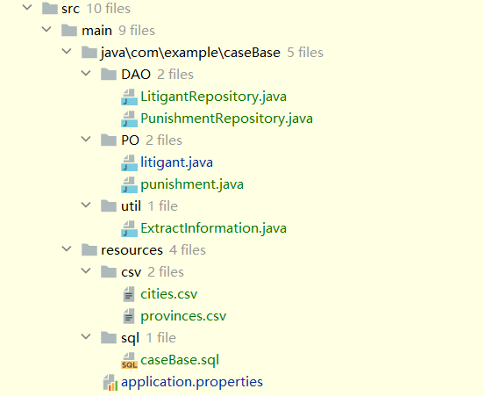
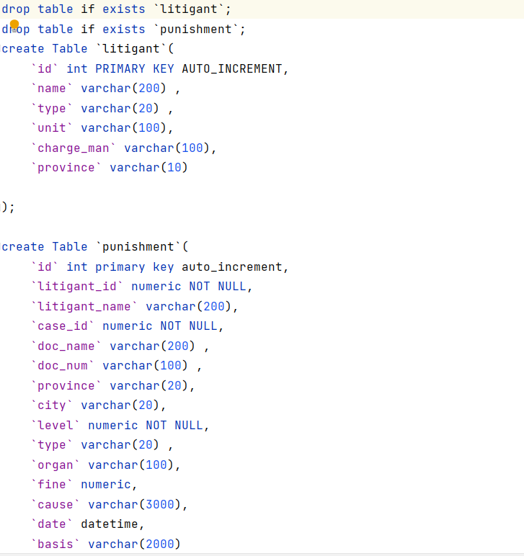
工作介绍
进行数据库迁移，将数据从mangodb迁移到mysql

Slide 3
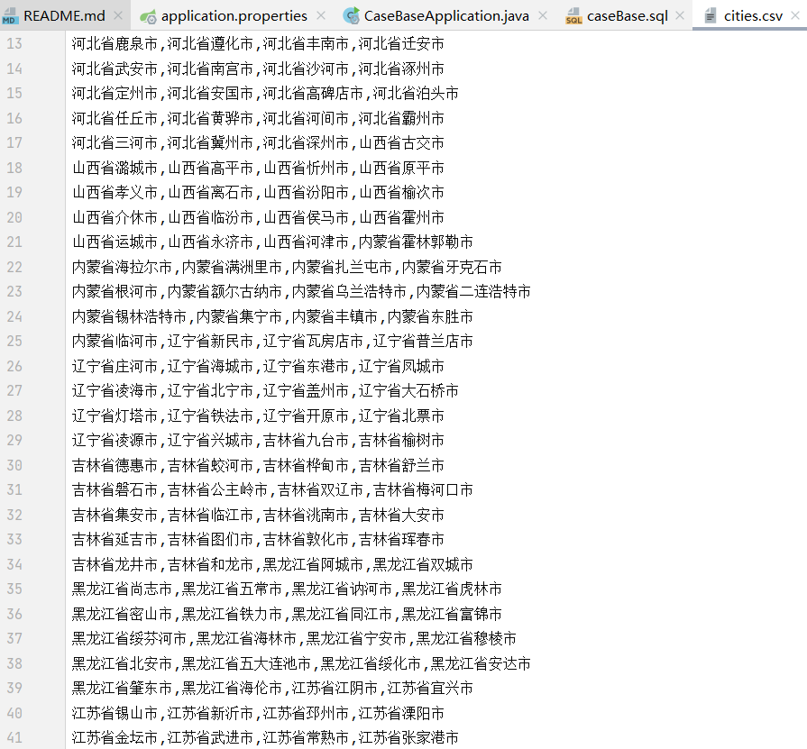
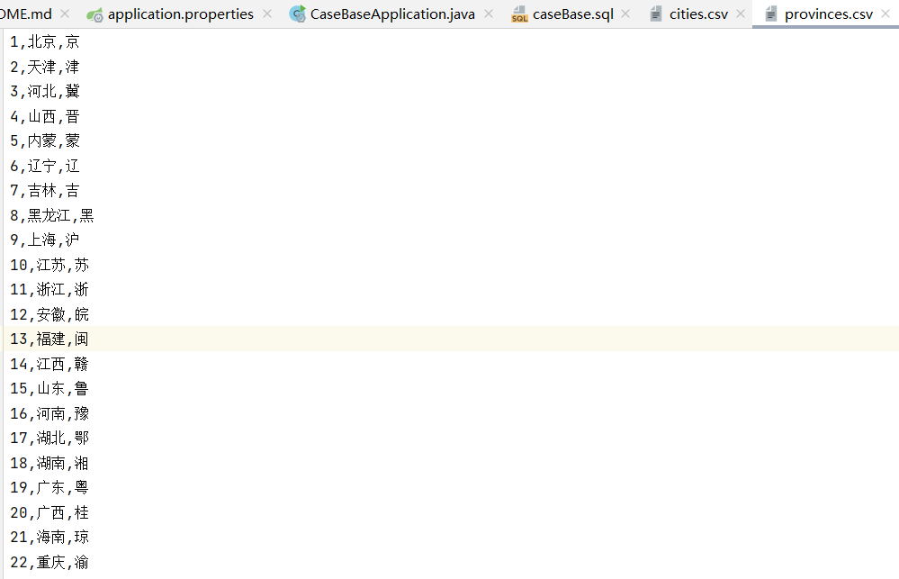
处罚文书信息提取，包括处罚金额，地区信息（省、市）

Slide 4
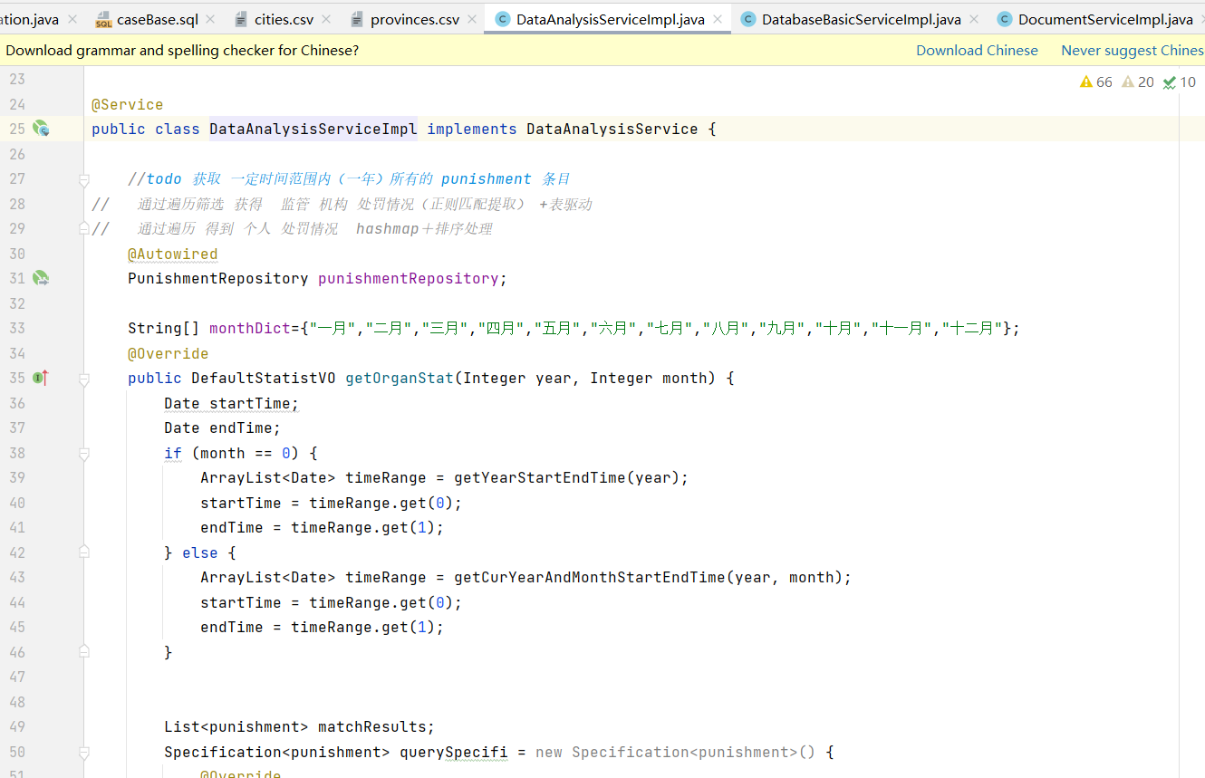
数据分析处理

Slide 5
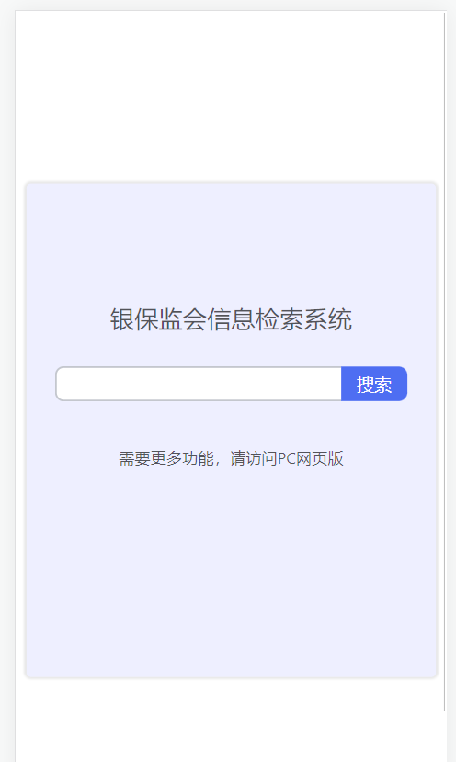
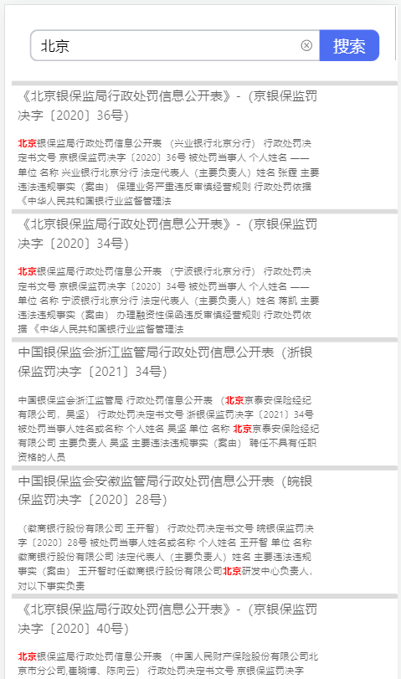
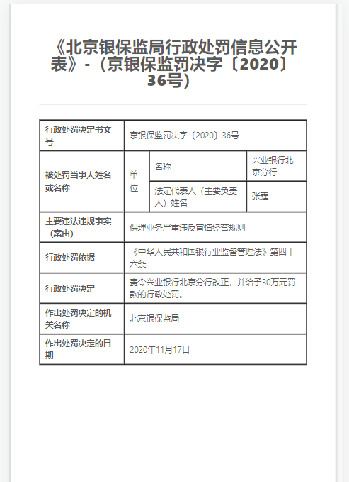
移动端适配

Slide 6
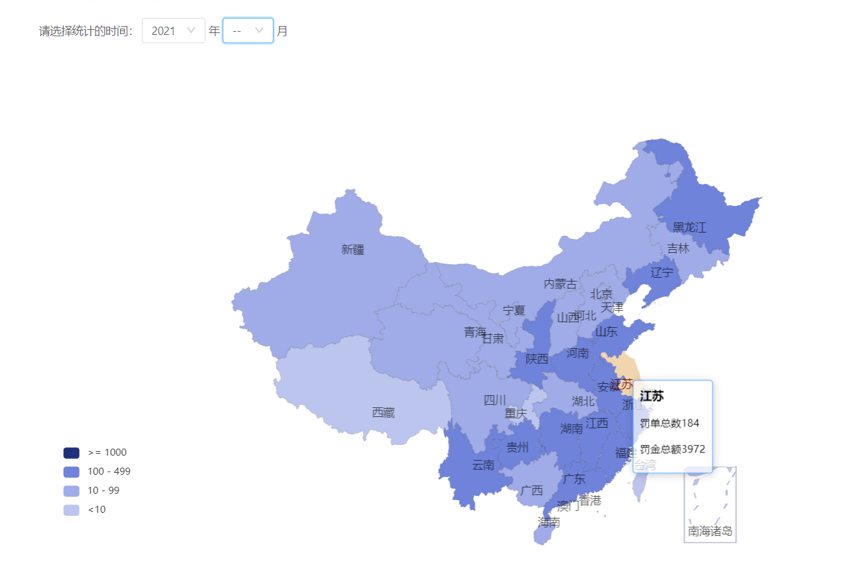
构建多维查询驾驶舱
根据地区用地图展示不同时间不同省份处罚数量

Slide 7
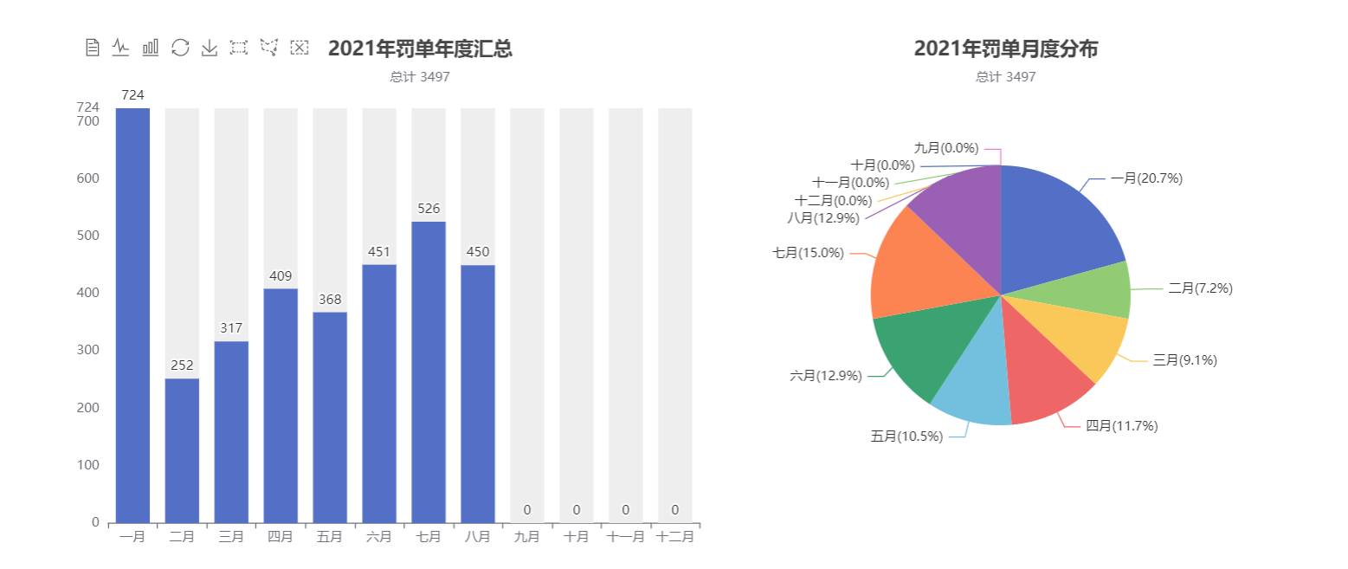
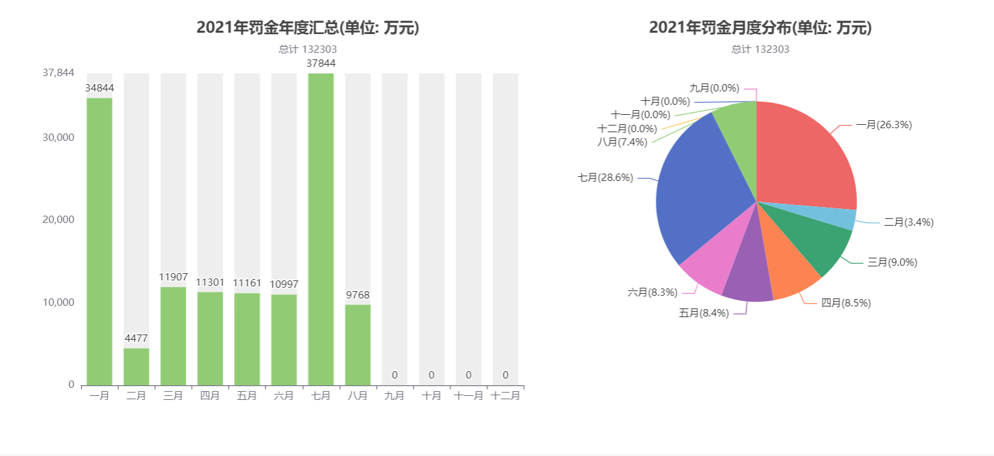
构建多维查询驾驶舱
用条形图和饼图展示银保监会不同年度每月处罚数量和金额

Slide 8
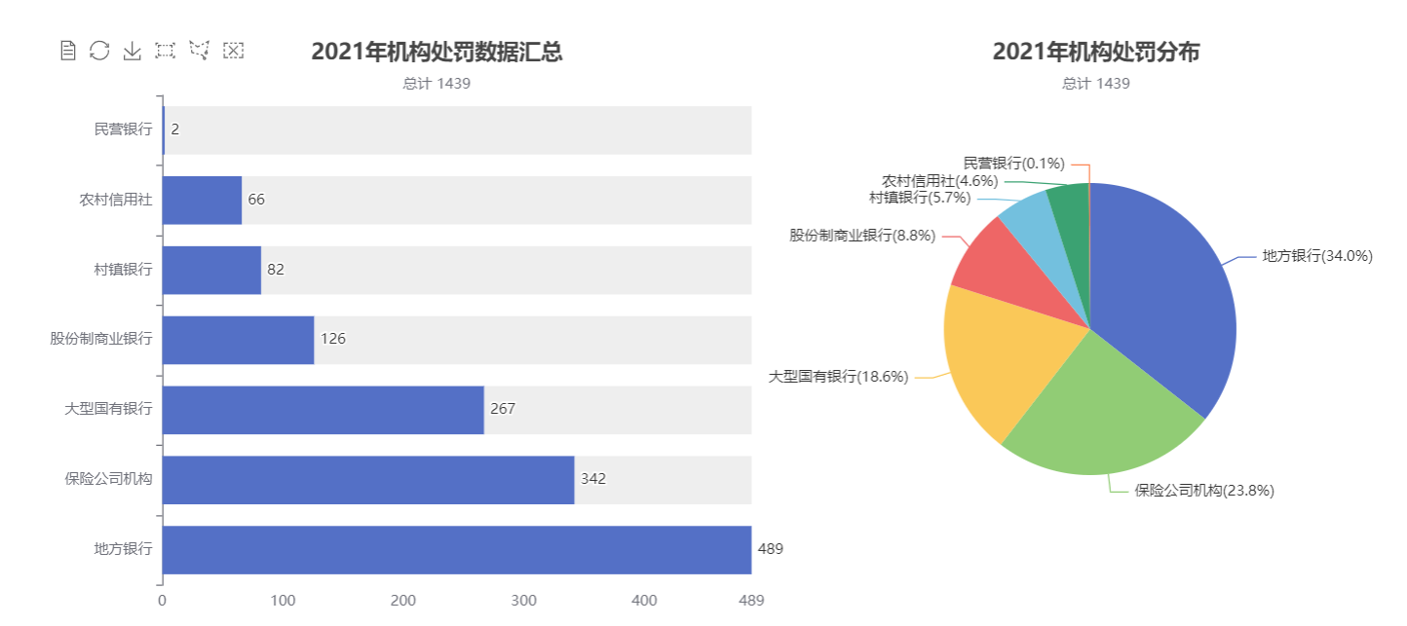
构建多维查询驾驶舱
用条形图和饼图展示不同年度/月度不同类型机构受处罚数

Slide 9
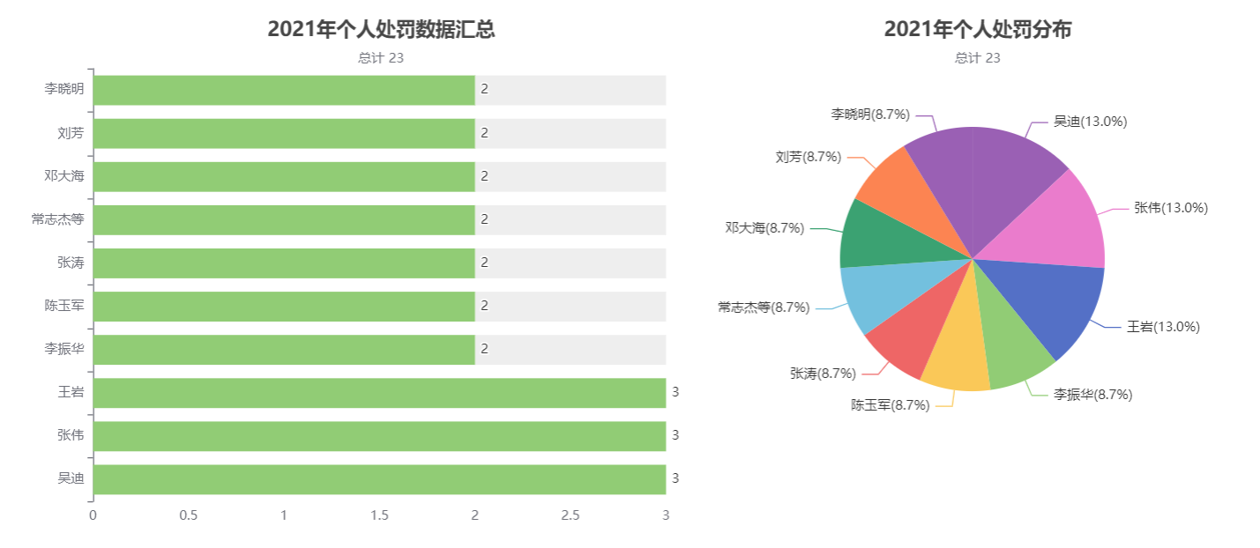
构建多维驾驶舱
用条形图和饼图展示不同年度/月度受处罚个人受处罚数top10

Slide 10
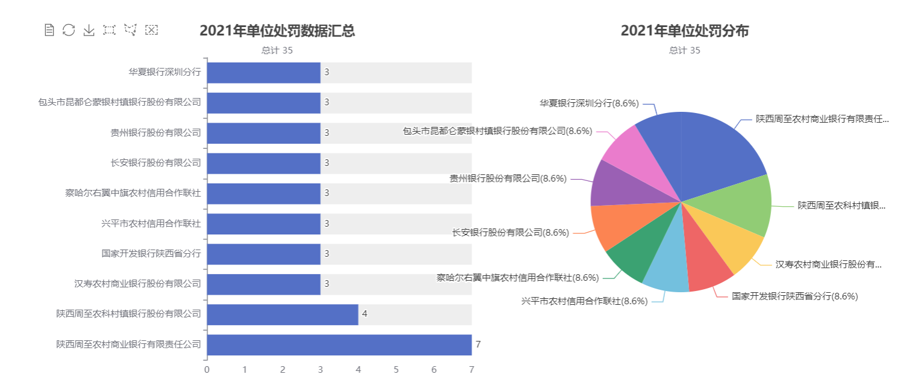
构建多维驾驶舱
用条形图和饼图展示不同年度/月度受处罚机构受处罚数top10

Slide 11
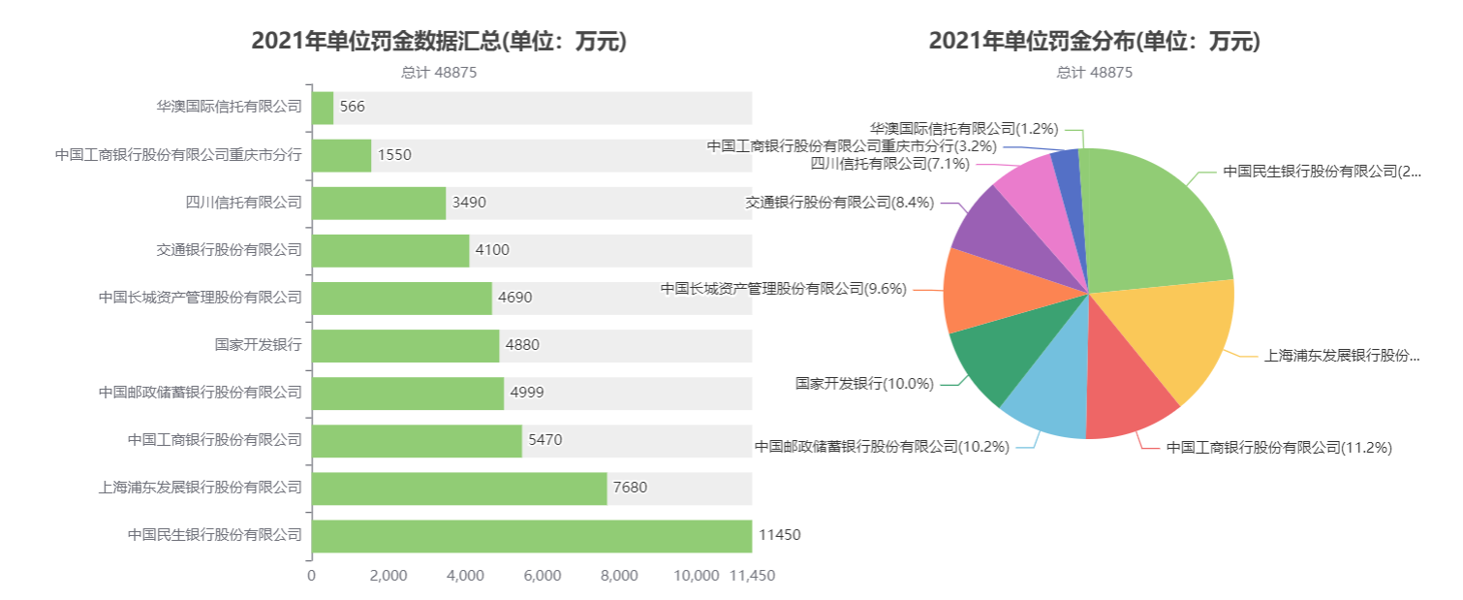
构建多维驾驶舱
用条形图和饼图展示不同年度/月度受处罚机构受处罚总金额top10

Slide 12
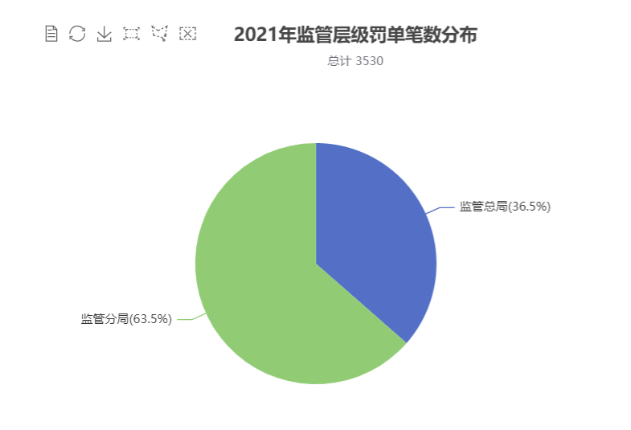
构建多维驾驶舱
用饼图展示监管总局和分局不同年度/月度开出处罚数分布

Slide 13
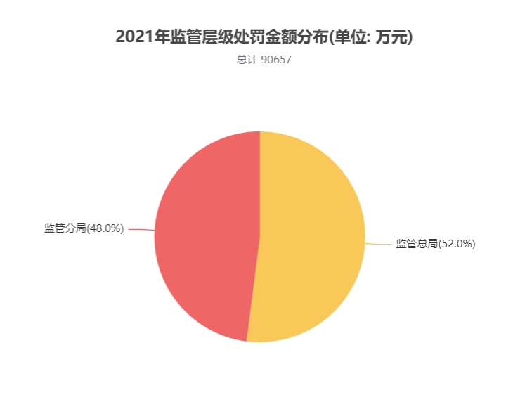
构建多维驾驶舱
用饼图展示监管总局和分局不同年度/月度开出处罚金额分布

